Slide 1
Novembre 2024 - N° 33
La publication dédiée EXCLUSIVEMENT aux agents publics
que seule la FSU Emploi vous propose
L
'
EC
HO
P
U
B
L
I
C
Le Compte Epargne Temps (CET)
Les agents de droit public de France Travail peuvent épargner des jours dans leur CET (Compte Epargne Temps) via Horoquartz du 1er novembre au 31 décembre de chaque année.
Quelles sont les modalités d’alimentation du CET public ? :
L’agent de droit public peut effectuer des alimentations irréversibles pour 3 types de congés :
Congés Annuels, Jours de Fractionnement et Jours RTT
Au titre des congés annuels (CA), l’agent peut épargner 5 jours maximum/an (au-delà de la 4ème semaine, soit la 5ème semaine de congés payés).
Au titre des jours de fractionnement (FRAC), l’agent peut épargner 2 jours maximum par an.
Au titre des jours de RTT (JRTT), l’agent peut épargner 15 jours maximum par an.

Slide 2
Novembre 2024 - N° 33
La publication dédiée EXCLUSIVEMENT aux agents publics
que seule la FSU Emploi vous propose
L
'
EC
HO
P
U
B
L
I
C
Le Compte Epargne Temps (CET)
Un arrêté du 22 février 2024, applicable aux agents de droit public de France travail, assouplit les modalités d’alimentation du Compte épargne temps (CET), en raison des jeux Olympiques et Paralympiques, pour l’année 2024 uniquement.
Deux mesures sont mises en places :
Au titre de l’année 2024, lorsque le CET a atteint un seuil de 15 jours, les agents de droit public pourront augmenter leur épargne de 20 jours au maximum, au lieu de 10 jours actuellement, sans pouvoir dépasser le plafond.
Le plafond de jours dans le CET est fixé en 2024 à 70 (au lieu de 60). Le plafond global de jours pouvant être maintenus dans un CET au terme de l'année 2024 est fixé à 70 jours ou, pour l'agent dont le nombre de jours épargnés au terme de l'année 2023 excédait 60 jours, au nombre de jours épargnés augmenté de dix jours. Les années suivantes, les jours qui excèdent le seuil de 60 jours pourront être maintenus sur le CET ou être consommés (congés ou indemnisation) mais aucune alimentation ne pourra être réalisée tant que le plafond de 60 jours est atteint. Exemple : Un agent a un CET de 65 jours au terme de l'année 2024. Les 5 jours qui excèdent le seuil règlementaire de 60 pourront être maintenus dans le CET ou consommés les années suivantes. En revanche, l'agent ne pourra épargner de nouveaux jours dans son CET que lorsque ce compte sera constitué de moins de 60 jours.
La capitalisation ou le rachat de jours se fait du 1er au 31 janvier de l’année 2025.

Slide 3
Novembre 2024 - N° 33
La publication dédiée EXCLUSIVEMENT aux agents publics
que seule la FSU Emploi vous propose
L
'
EC
HO
P
U
B
L
I
C
Campagne 2024 Avantages de Carrière
Du 4 Novembre 2024 au 10 Janvier 2025
L’instruction n°2024-20 du 4 juillet 2024 définit les principes de mise en œuvre de la campagne de promotions et avantages de carrières 2024-2025. Elle est complétée par l’instruction n°2024-29 du 17 octobre 2024
C’est quoi les Opérations de Carrière des Agents de Droit Public ?
Chaque année, la Direction met en œuvre pour les Agents de Droit Public de France Travail une campagne dite d’avantage de carrière par le biais d’Avancements Accélérés et/ou de Carrières Exceptionnelles.
Depuis la réforme statutaire de 2021, les décisions d’attributions d’opérations de carrière se font de manière unilatérale par la seule Direction sans aucun regard ni défense de vos élus en CCPLU.
Pire, nous n’avons désormais plus aucune connaissance/information de qui a pu bénéficier d’un avantage de carrière.
C’est quoi un Avancement Accéléré ?
L’avancement accéléré permet au bénéficiaire de la mesure de gagner 12 mois sur son prochain avancement dans la limite des quotas attribués par Catégorie/Niveau au sein de l’établissement.
Les agents proposables à l’avancement accéléré cette année sont ceux dont le prochain avancement est prévu en 2025. La mesure permet donc à l’Agent bénéficiaire d’obtenir son avancement en 2024 au lieu de 2025
C’est quoi une Carrière Exceptionnelle ?
La grille indiciaire de chaque agent public comporte une carrière dite « normale » et une carrière dite « exceptionnelle ».
Tous les agents placés dans la grille indiciaire « Carrière Normale » et dont l’indice dans cette grille correspond à un indice de la grille indiciaire « Carrière Exceptionnelle » sont proposables.
Le nombre d’agents pouvant bénéficier de la carrière exceptionnelle est soumise à des quotas pour chaque établissement.

Slide 4
Novembre 2024 - N° 33
La publication dédiée EXCLUSIVEMENT aux agents publics
que seule la FSU Emploi vous propose
L
'
EC
HO
P
U
B
L
I
C
Campagne 2024 Avantages de Carrière
Du 4 Novembre 2024 au 10 Janvier 2025
Evolution des Quotas d’Avancements Accélérés et de Carrières Exceptionnelles depuis 2022 dans les Hauts de France
 | 2022 | 2023 | 2024 | 2022/2024
Avancement accéléré QPV | 2 | 1 | 1 | - 50 %
Avancement accéléré Hors QPV | 10 | 11 | 7 | - 30 %
Carrière exceptionnelle | 3 | 2 | 4 | + 33 %
Total Quotas | 15 | 14 | 12 | - 20 %
La FSU Emploi demande à ce que les agents soient informés par la Direction quand elles/ils sont éligibles à l’avancement accéléré, pour revendiquer leur possibilité d’accès à des avantages de carrière
La FSU Emploi rappelle que tout agent doit être reçu à l’occasion de la campagne par son N+1
La FSU Emploi revendique que l’ensemble des quotas soient utilisés au bénéfice des collègues éligibles
La FSU Emploi rappelle que des voies de recours sont mobilisables

Slide 5
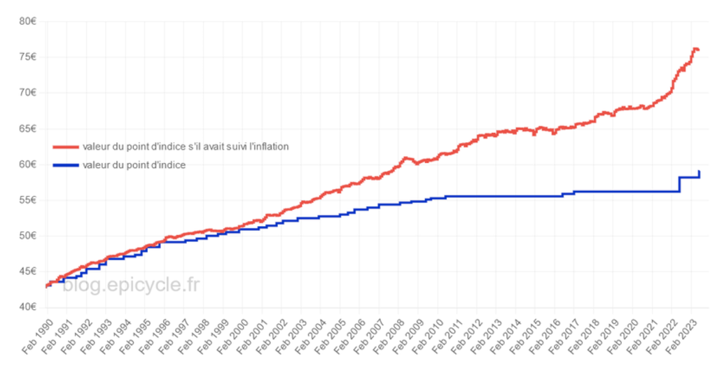
Novembre 2024 - N° 33
La publication dédiée EXCLUSIVEMENT aux agents publics
que seule la FSU Emploi vous propose
L
'
EC
HO
P
U
B
L
I
C
Gel du Point d’Indice
Le ministre de la Fonction Publique, Guillaume Kasbarian a annoncé un nouveau gel du point d’indice de la fonction publique pour l’année à venir.
C’est un nouveau coup dur contre le pouvoir d’achat des fonctionnaires et des agents publics
Pour rappel, depuis 2011 le point d’indice a été gelé 10 fois en 14 ans. La conséquence est une réelle perte de pouvoir d’achat pour les fonctionnaires et agents publics
Pour la FSU Emploi, la situation est totalement inacceptable. L’intersyndicale de la Fonction Publique appelle à la grève afin de protester le 5 décembre prochain, jour de la grève à France Travail. Raison de plus d’exprimer notre colère !

Slide 6
Novembre 2024 - N° 33
La publication dédiée EXCLUSIVEMENT aux agents publics
que seule la FSU Emploi vous propose
L
'
EC
HO
P
U
B
L
I
C
La GIPA
La GIPA est une indemnité individuelle de pouvoir d’achat si l’évolution du traitement brut indiciaire d’un fonctionnaire ou d’un agent public est inférieure sur 4 ans à celle de l’indice des prix à la consommation (en clair à l’inflation).
La GIPA est versée sous forme de prime et permet de ne pas voir son pouvoir d’achat s’éroder du fait de l’inflation. Elle s’adresse surtout aux agents en fin de grille ne pouvant plus évoluer à l’ancienneté.
Cette GIPA est traditionnellement renouvelée chaque année par décret mais cette année, le ministre de la Fonction Publique, Guillaume Kasbarian, a annoncé la suppression de la GIPA.
Pour la FSU Emploi, la situation est totalement inacceptable. L’intersyndicale de la Fonction Publique appelle à la grève afin de protester le 5 décembre prochain, jour de la grève à France Travail. Raison de plus d’exprimer notre colère !

Slide 7
Novembre 2024 - N° 33
La publication dédiée EXCLUSIVEMENT aux agents publics
que seule la FSU Emploi vous propose
L
'
EC
HO
P
U
B
L
I
C
Jour de Carence
Guillaume Kasbarian a annoncé la mise en place de 3 jours de carence pour les agents publics et pour les fonctionnaires sous prétexte d’un absentéisme démesuré. Cette mesure est insultante car de nombreuses études vont à l’encontre de cette affirmation d’autant que les fonctionnaires/agents publics exercent des métiers particulièrement exposés à la pénibilité.
De plus, dans de nombreuses conventions collectives d’entreprises privées (y compris pour les agents privés de France Travail), ces jours de carence sont pris en charge par l’employeur ce qui n’est pas le cas dans la Fonction Publique.
La FSU Emploi est intervenue auprès de la Direction Générale afin que l’établissement prenne en charge les jours de carence:
Intervention de la FSU: Le projet de loi des finances du gouvernement prévoit une modification des jours de carence pour les agents de droit public passant de 1 à 3, si tel est le cas, et par équité de traitement, l'établissement prévoit-il de saisir en amont de ce texte les ministère de tutelle afin de permettre dans la loi la compensation financière pour les agents de droits publics à l’instar de ce qui se fait pour les agents de droits privés ? la Direction Générale peut-elle nous informer des démarches faites afin que cette mesure ne pénalise pas les agents publics dont les éléments de rémunération sont déjà mis à mal
Réponse de la DG: Pour le moment le projet de loi n’est pas voté mais nous seront attentifs à la situation.
Pour la FSU Emploi, il serait inacceptable qu’une telle mesure soit mise en place dans notre établissement qui creuserait l’inéquité de traitement entre agents des 2 statuts face à la maladie !

Slide 8
Novembre 2024 - N° 33
La publication dédiée EXCLUSIVEMENT aux agents publics
que seule la FSU Emploi vous propose
L
'
EC
HO
P
U
B
L
I
C
Campagne Télétravail

Slide 9
Novembre 2024 - N° 33
La publication dédiée EXCLUSIVEMENT aux agents publics
que seule la FSU Emploi vous propose
L
'
EC
HO
P
U
B
L
I
C
Télétravail
La campagne a débuté le 12 novembre
Les collègues de droit public sont toujours soumis au décret n°2016-151 qui permet du télétravail jusqu’à trois jours (toujours selon les nécessités de service et validés par l’ELD)
L’autre condition est de travailler sur son site au moins deux jours par semaine
La FSU Emploi est intervenue sur les dérives de la campagne Télétravail et demande le respect de l’accord Télétravail et du Travail Proximité
Les dérives et interprétations managériales commencent à poindre ! Les pressions existent ! Des procédures officieuses en amont des demandes de télétravail sont pointées du doigt pour permettre de ne pas faire les demandes officielles sur SIRHUS ! Des chartes locales éloignées de l’accord ! Des intimidations sur telle ou telle dominante (entreprise, Placement…) ! Etc…
La Direction Générale affirme rester sur l’esprit de l’accord et vouloir donner des consignes claires pour que cet accord soit correctement appliqué
La FSU Emploi a demandé à la Direction, des garanties sur le sujet, à défaut de quoi elle utiliserait tous les moyens légaux pour faire respecter un accord dont les termes sont très précis et ne peuvent souffrir d’aucune interprétation !
Si vous rencontrez des soucis n’hésitez pas a contacter vos élus FSU Emploi

Slide 10
Novembre 2024 - N° 33
La publication dédiée EXCLUSIVEMENT aux agents publics
que seule la FSU Emploi vous propose
L
'
EC
HO
P
U
B
L
I
C
Agences QPV
Pour rappel, le critère QPV est acquis:
- Si l’agence est directement implantée dans une QPV
- Ou si 25% au moins de la DEFM réside en QPV.
Les bénéfices d’une agence en QPV :
Pour tous les agents publics des agences en QPV (que l’éligibilité soit due à l’implantation ou au % de DEFM provenant des QPV):
- Une indemnité mensuelle
- Un quota un peu plus important en termes de PVI (2 fois par an) et d’avancements accélérés
Pour les agents publics uniquement des agences implantées en QPV
- Une bonification d’ancienneté de 3 mois au terme des 3 premières années en continu dans une agence implantée en QPV puis de 2 mois par an.
Lors du CSE du 25 Avril 2024, le SNU a porté une nouvelle réclamation individuelle et collective demandant une énième fois de fiabiliser l’ensemble des fichiers des DE afin qu’il ne soient pas codifier en Indéterminé (IN) ou Non encore Identifié (NT) ou en Attente d’un Nouveau Code (AT)
Au 14 Novembre il y a encore 43 348 demandeurs d’emploi codifiés en IN ou NT ou AT !!!
La Direction Régionale a répondu à notre réclamation qu’une analyse des demandeurs d’emploi qui ne sont pas codifiés sera réalisée
L’enjeu est important car la requête qui déterminera la prime QPV en 2025 se fera au 1er Janvier, il est donc nécessaire que notre fichier soit fiabilisé, la Direction le fait bien lorsqu’il s’agit de mobiliser des mesures (style Emploi Franc) à l’attention des entreprises…
La FSU Emploi va porter une nouvelle réclamation lors du prochain CSE mais vous pouvez aussi agir dans vos sites respectif

Slide 11
Novembre 2024 - N° 33
La publication dédiée EXCLUSIVEMENT aux agents publics
que seule la FSU Emploi vous propose
L
'
EC
HO
P
U
B
L
I
C
Modification des règles de rémunération des congés maladie ordinaire et grave maladie
Le Décret n° 2024-641 du 27 juin 2024 annonce 3 nouvelles mesures applicables au 1er septembre 2024 pour les agents de droit public :
L’augmentation de la durée des périodes rémunérées de congé de maladie ordinaire :
la durée est portée à 12 mois, comprenant 3 mois à plein traitement donc inchangé et 9 mois à demi-traitement, contre 3 mois actuellement.
L’augmentation de la rémunération des agents en congé de grave maladie :
désormais, le congé de grave maladie, au-delà de la première année rémunérée à plein traitement (sans changement), est rémunéré à hauteur de 60% du traitement les deux années suivantes (contre 50% actuellement).
Le décret prévoit désormais qu’une partie des primes est maintenue durant un congé de grave maladie, à hauteur de 33% la première année et de 60% les deuxième et troisième années.

Slide 12
Novembre 2024 - N° 33
La publication dédiée EXCLUSIVEMENT aux agents publics
que seule la FSU Emploi vous propose
L
'
EC
HO
P
U
B
L
I
C
Les PVI et la PPV
La Prime variable (dite parts variables individualisées - PVI) c’est maintenant ☺
Elle est accordée en nombre de parts, allant de 0 à 3
0 Fraction correspond à une manière de servir « normale »
1 fraction correspond à une manière de servir « très satisfaisante »
2 fractions correspondent à une manière de servir « à souligner particulièrement »
3 fractions correspondent à une manière de servir « exceptionnelle »
De manière unilatérale, le Directeur Général a décide:
d’une augmentation pérenne de 23% du budget des PVI dès la campagne de novembre :
1,5 parts en moyenne par agent hors DROM et QPV, contre 1,15 parts aujourd’hui.
2 parts en moyenne par agent pour les DROM et les QPV, contre 1,75 parts aujourd’hui.
Une Prime de Partage de la Valeur (PPV) un versement sur le salaire et le traitement de décembre :
800 € pour les agents des catégories 1 et 2.
500 € pour les agent.es à partir des niveaux E et des catégories 3 et 4.
Il n’y a pas de quotas par agence mais un quota régional, alors n’hésitez pas à échanger sur ce sujet avec vos managers, c’est le moment pour les PVI de Décembre 2024 !
La FSU Emploi continue d’exiger auprès de la DG et des Ministères de tutelle une véritable augmentation générale des salaires et des traitements

Slide 13
Novembre 2024 - N° 33
La publication dédiée EXCLUSIVEMENT aux agents publics que seule la FSU Emploi vous propose
L
'
EC
HO
P
U
B
L
I
C
Réclamations SNU au CSE et CSEC, vos élus agissent au quotidien pour les agents publics !
Question du SNU :
Agents publics et congé maladie : L'article 12 du décret 86-83 modifié en juin 2024 pour application au 1er septembre 2024 : Modifié par Décret n°2024-641 du 27 juin 2024 - art. 4 indique que : L'agent contractuel en activité bénéficie, après quatre mois de services, de congés de maladie sur présentation d'un certificat médical. La durée de ces congés peut s'étendre pendant une période de douze mois consécutifs si son utilisation est continue ou au cours d'une période comprenant trois cents jours de services effectifs si son utilisation est discontinue. L'agent contractuel en congé de maladie perçoit : Au cours des trois premiers mois, la totalité de son traitement ; Au cours des neuf mois suivants, la moitié de celui-ci. Conformément au I de l'article 7 du décret n° 2024-641 du 27 juin 2024, ces dispositions sont applicables pour la rémunération due à compter du 1er septembre 2024 aux fonctionnaires placés en congé de longue maladie et aux agents contractuels placés en congé de maladie et de grave maladie. La FSU Emploi demande d’une part à savoir ce que la DGARH a mis en place en vue d’appliquer ce texte et dans quel délai ? D’autre part quels sont les impacts de cette modification sur la prévoyance ?
Réponse de la Direction :
Le sujet a été pris en charge et les impacts en paie sont à effet de septembre 2024. Il n'y a aucun impact sur la prévoyance à ce stade.
Question du SNU :
Concernant la campagne 2024 d’avancement de niveau et les agents publics, les Hauts-de-France n’ont eu que trois quotas sur 46. La Direction régionale a-t-elle demandé et obtenu des quotas supplémentaires, conformément à l’instruction n°2024-9 datée du 16 février 2024 ? Est-ce qu’il y a également des changements de catégorie au choix dans la région ?
Réponse de la Direction :
Sur la campagne 2024 d’avancements de niveaux, deux quotas supplémentaires ont été demandés, mais ils n’ont pas été obtenus.
Concernant la campagne de changement de catégorie au choix, il y avait six quotas au niveau national et la région en a obtenu un. L’examen du choix revient à la Direction générale, suite à une proposition de la direction d’établissement.

Slide 14
Novembre 2024 - N° 33
La publication dédiée EXCLUSIVEMENT aux agents publics que seule la FSU Emploi vous propose
L
'
EC
HO
P
U
B
L
I
C
Réclamations SNU au CSE et CSEC, vos élus agissent pour les agents publics !
Question du SNU :
En cas de rupture conventionnelle d’un agent public, peut-il obtenir le paiement du solde de son CET ?
Si non, sur quel texte se base cette décision ?
Réponse de la Direction :
L’instruction nationale 2023-21 du 27 septembre 2023, relative à « La rupture conventionnelle individuelle du contrat de travail » (Partie 3, point 5.2), stipule clairement que, pour un agent de statut public, « les congés annuels, les jours de RTT non pris et les jours non utilisés du compte épargne temps ne donnent pas droit à indemnisation ».
Question du SNU :
Une campagne d’attribution de PVI a eu lieu en juin. Combien de parts variables ont été attribuées à la région ? Combien d’agents publics ont eu : zéro, un, deux, ou trois PVI ? La FSU EMPLOI rappelle à la direction que le référentiel de gestion du personnel des agents publics indique que le décisionnaire informe oralement chacun des agents de la proposition de décision le concernant, en la motivant, au cours d’un entretien préalable. Dans un nombre majoritaire d’agences, les agents publics continuent de découvrir l’attribution des PVI, en consultant leur bulletin de salaire. Ceci s’ajoute au grand flou des avancements accélérés et des carrières exceptionnelles : depuis que les opérations de carrières ne figurent plus dans les prérogatives des commissions paritaires, tout se passe de manière opaque sans information ni communication avec les salariés concernés.
La FSU EMPLOI demande : l’application des textes statutaires des agents publics, que des entretiens aient lieu lors des campagnes d’attribution des PVI et pour l’ensemble des dispositifs de promotion des agents publics - avancements accélérés, carrières exceptionnelles, avancements de niveau - qu’il n’y ait plus d’agents sans aucune attribution de part variable compte tenu de la charge de travail en constante évolution.
Réponse de la Direction :
Par rapport aux PVI, la dotation au premier semestre était de 213 parts : 155 principales et 218 complémentaires. Finalement, ont été allouées 218 parts. Sur les 55 salariés qui étaient éligibles : 16 ont obtenu zéro part, 66 en ont eu une, 62 en ont eu deux, 11 en ont eu trois.

Slide 15
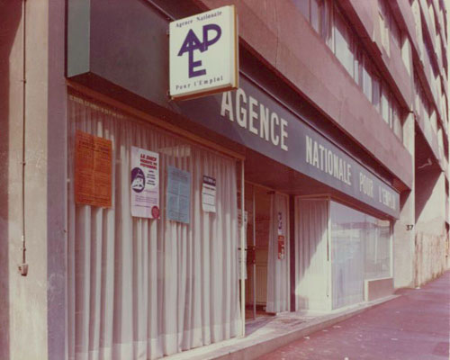
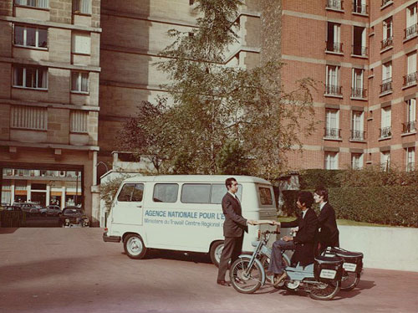
Novembre 2024 - N° 33
La publication dédiée EXCLUSIVEMENT aux agents publics
que seule la FSU Emploi vous propose
L
'
EC
HO
P
U
B
L
I
C
Grève du 5 décembre 2024
NON aux suppressions de postes à France Travail !
Toutes et tous concernés, toutes et tous en grève !
Le Projet de Loi de Finances pour l’année 2025 qui est en discussion en ce moment au Parlement prévoit la suppression de 500 ETPT (Equivalent Temps Plein Travaillé) soit environ 600 postes.
• Dire NON à la suppression des postes telle que prévue dans le projet de loi de finances 2025 alors même que la loi Plein Emploi confie à France Travail des missions supplémentaires
• Dire OUI à un Plan de titularisation pour les collègues en contrat précaire qui le souhaitent
• Dire NON au recours massif à l’externalisation et à la sous-traitance de nos activités
• Exiger une revalorisation des salaires et des traitements avec effet rétroactif au 1er janvier 2024
LA FSU EMPLOI NE LÂCHERA JAMAIS LES AGENTS PUBLICS POUR DEFENDRE NOTRE STATUT, REJOIGNEZ LA FSU EMPLOI !
Coordonnées du Syndicat FSU Emploi HDF :
https://www.syndicat.fsu-hdf@francetravail.fr/
https://www.instagram.com/snu_hdf/
http://www.facebook.com/public/Snu-Hdf

